Slide 1

ویرایش 26.10
مقدمه‌ای
بر بیت‌کوین
راهنمای مبتدیان

Slide 2

چرا پول اهمیت دارد؟
ما هر روز از پول استفاده می‌کنیم، اما به‌ندرت می‌پرسیم که چگونه کار می‌کند.
Notes:
منبع: My First Bitcoin، مقدمه‌ای بر بیت‌کوین، راهنمای مبتدیان، ویرایش ۲۶٫۱۰. اقتباس‌شده تحت مجوز کریتیو کامنز انتساب-اشتراک‌گذاری همسان ۴٫۰ بین‌المللی؛ این مجموعه اسلاید نیز از همین مجوز استفاده می‌کند. این مجموعه اسلاید، ابزاری کمک‌آموزشی برای ارائه با هدایت مدرس است که بر پایهٔ شش پرسش این راهنما تدوین شده است. مثال‌ها، سرعت پیشروی و شیوهٔ ارائه را با جامعهٔ خود سازگار کنید و در عین حال، معنا و پیام‌های ایمنی را حفظ کنید. هیچ مدت‌زمان ثابتی برای جلسه در نظر گرفته نشده است.

Slide 3

بیشتر مردم هرگز درنگ نمی‌کنند تا
دربارهٔ پول فکر کنند
نه کسب کردن آن، نه خرج کردن آن، بلکه فکر کردن به اینکه چیست و چگونه کار می‌کند.
مقدمه‌ای بر بیت‌کوین · چرا پول اهمیت دارد؟
Notes:
با نمایش تصویر شروع کنید: همهٔ اطرافیان ما بدون چون‌وچرا از پول استفاده می‌کنند. از گروه بپرسید آخرین بار چه زمانی به این فکر کرده‌اند که پول از کجا می‌آید.

Slide 4

پنج پرسش برای شروع
چرا مردم به پول نیاز دارند؟
چه چیزی باعث می‌شود چیزی پول محسوب شود؟
چه کسی می‌تواند پولی را که استفاده می‌کنید ایجاد یا کنترل کند؟
چرا پولی که استفاده می‌کنید ارزش دارد؟
آیا با پولتان می‌توانید به همان اندازهٔ قبل خرید کنید؟
پاسخ‌های خود را نگه دارید
برای هر پرسش، پاسخی کوتاه بنویسید. در پایان دوباره به آن‌ها بازخواهید گشت.
مقدمه‌ای بر بیت‌کوین · چرا پول اهمیت دارد؟
Notes:
به یادگیرندگان چند دقیقه فرصت دهید تا بنویسند. از هیچ‌کس نخواهید جزئیات مالی شخصی خود را به اشتراک بگذارد. در اسلاید جمع‌بندی «گام بعدی چیست؟» دوباره به این پاسخ‌ها پرداخته می‌شود.

Slide 5

واقعیت یا نظر؟
واقعیت: «این اسکناس برای پرداخت مالیات پذیرفته می‌شود.» این ادعا قابل بررسی است.
نظر: «این بهترین شکل پول است.» این ادعا به معیار و شواهد نیاز دارد.
این راهنما صرفاً برای آموزش است. هیچ‌گونه مشاورهٔ مالی، سرمایه‌گذاری، حقوقی یا مالیاتی ارائه نمی‌دهد و به شما توصیه نمی‌کند چیزی را بخرید، بفروشید یا نگه دارید.
مقدمه‌ای بر بیت‌کوین · چرا پول اهمیت دارد؟
Notes:
این تمایز را در سراسر جلسه حفظ کنید. هرگاه ادعایی مطرح شد، بپرسید: آیا می‌توانیم آن را بررسی کنیم، یا به معیار و شواهد نیاز دارد؟

Slide 6

پول چیست؟
پول ابزاری برای مبادله است.

Slide 7

تهاتر و تطابق دوگانهٔ خواسته‌ها
هر دو نفر باید هم‌زمان و به مقدار مناسب، خواهان چیزی باشند که دیگری دارد.
مقدمه‌ای بر بیت‌کوین · پول چیست؟
Notes:
از مثال راهنما استفاده کنید: شما برنج می‌کارید و به کفش نیاز دارید، اما کفاش روغن خوراکی می‌خواهد، نه برنج. اقتصاددانان این وضعیت را «تطابق دوگانهٔ خواسته‌ها» می‌نامند.

Slide 8
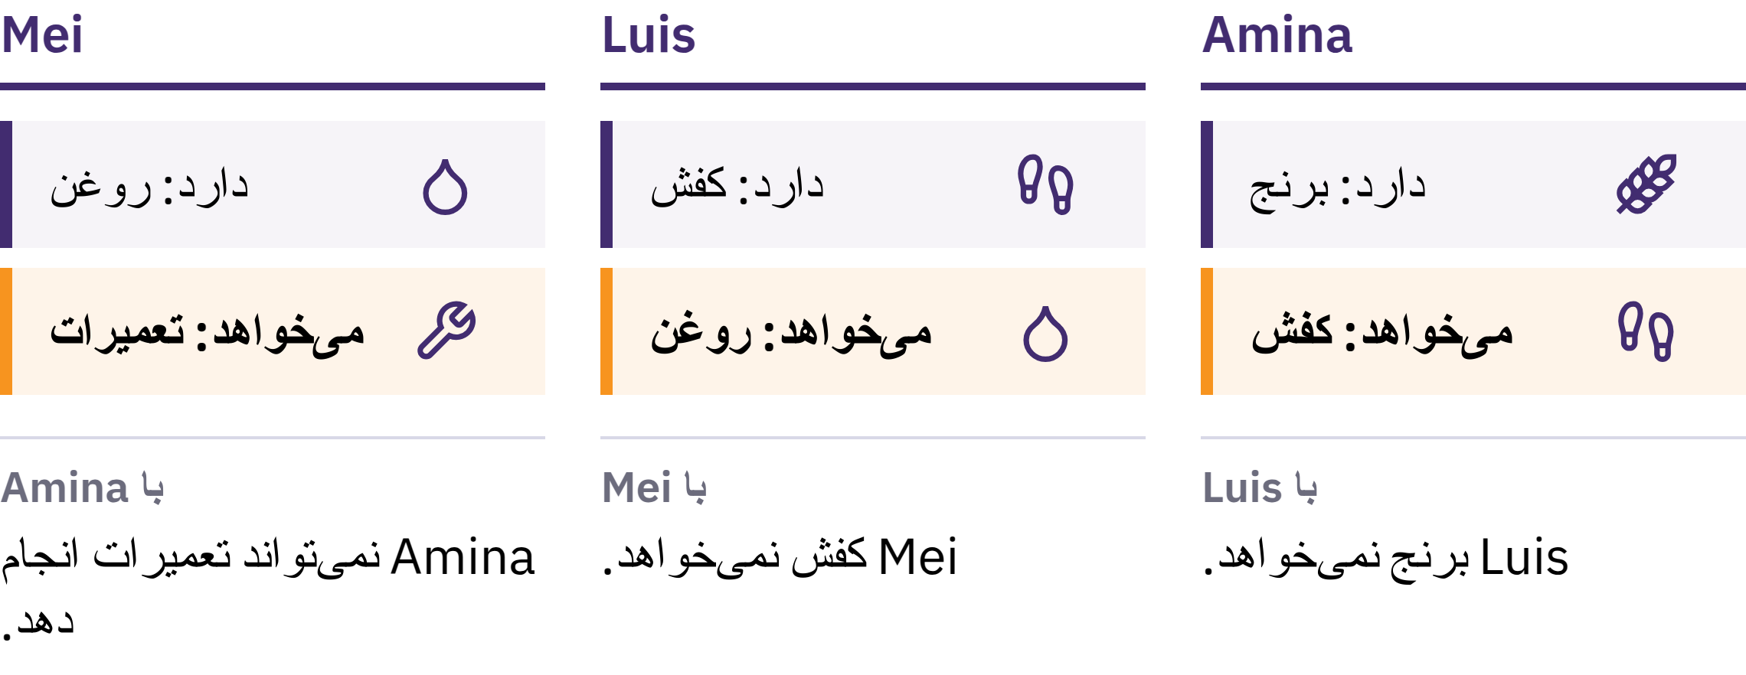
تهاتر و تطابق دوگانهٔ خواسته‌ها
هر دو نفر باید هم‌زمان و به مقدار مناسب، خواهان چیزی باشند که دیگری دارد.
مقدمه‌ای بر بیت‌کوین · پول چیست؟
Notes:
از مثال راهنما استفاده کنید: شما برنج می‌کارید و به کفش نیاز دارید، اما کفاش روغن خوراکی می‌خواهد، نه برنج. اقتصاددانان این وضعیت را «تطابق دوگانهٔ خواسته‌ها» می‌نامند.

Slide 9

پول ابزاری برای مبادله است
هیچ‌کس پول را به‌خاطر خودِ آن نمی‌خواهد. پول مفید است چون دیگران آن را می‌پذیرند، با این انتظار که در آینده دیگران نیز آن را بپذیرند.
مقدمه‌ای بر بیت‌کوین · پول چیست؟
Notes:
اسکناس فقط یک تکه کاغذ است. پول با جدا کردن فروش از خرید، مشکل مبادلهٔ پایاپای را حل می‌کند: شما برنج خود را به یک نفر می‌فروشید و از فرد دیگری کفش می‌خرید. این همان چیزی است که پول را از مبادلهٔ پایاپای متمایز می‌کند.

Slide 10

سه کارکرد پول
واسطهٔ مبادله: مردم آن را برای پرداخت می‌پذیرند
واحد حساب: قیمت‌ها بر حسب آن بیان می‌شوند
ذخیرهٔ ارزش: ارزش را از امروز به آینده منتقل می‌کند
هیچ پولی ارزش را به‌طور کامل حفظ نمی‌کند، اما برخی شکل‌های پول قدرت خرید خود را کندتر از دیگر شکل‌ها از دست می‌دهند.
مقدمه‌ای بر بیت‌کوین · پول چیست؟

Slide 11

از صدف تا کاغذ
صدف، نمک، مهره، دام، مس، نقره، طلا
فلزات گران‌بها: کمیاب، بادوام، پذیرفته‌شده در سطح گسترده
اسناد کاغذی قابل بازخرید در ازای مقدار مشخصی فلز
استانداردهای طلا: واحد پولی که به‌موجب قانون به طلا پیوند خورده است
قواعد بسته به مکان و دورهٔ زمانی متفاوت بودند.
مقدمه‌ای بر بیت‌کوین · پول چیست؟

Slide 12
پول فیات
۱۹۷۱: ایالات متحده تبدیل رسمی دلار به طلا برای دولت‌های خارجی و بانک‌های مرکزی را متوقف کرد
امروزه بیشتر پول‌های ملی، پول فیات هستند: با اختیار قانونی دولت منتشر می‌شوند و قابل بازخرید با طلا یا هیچ کالای دیگری نیستند
فیات در زبان لاتین به معنای «چنین شود» است و اغلب به معنای «به حکم فرمان» فهمیده می‌شود
پذیرفته می‌شود چون مردم، کسب‌وکارها، بانک‌ها و دولت‌ها از آن استفاده می‌کنند؛ قوانین به آن جایگاه پول قانونی می‌دهند و استفاده از آن را برای پرداخت مالیات الزامی می‌کنند
مقدمه‌ای بر بیت‌کوین · پول چیست؟

Slide 13

از پولی با پشتوانهٔ چیزی، به پولی با
پشتوانهٔ اعتماد به کسی رسیدیم.
مقدمه‌ای بر بیت‌کوین · پول چیست؟

Slide 14

پول ما چه مشکلی دارد؟
وقتی مردم واژهٔ تورم را می‌شنوند، معمولاً به افزایش قیمت‌ها فکر می‌کنند.

Slide 15
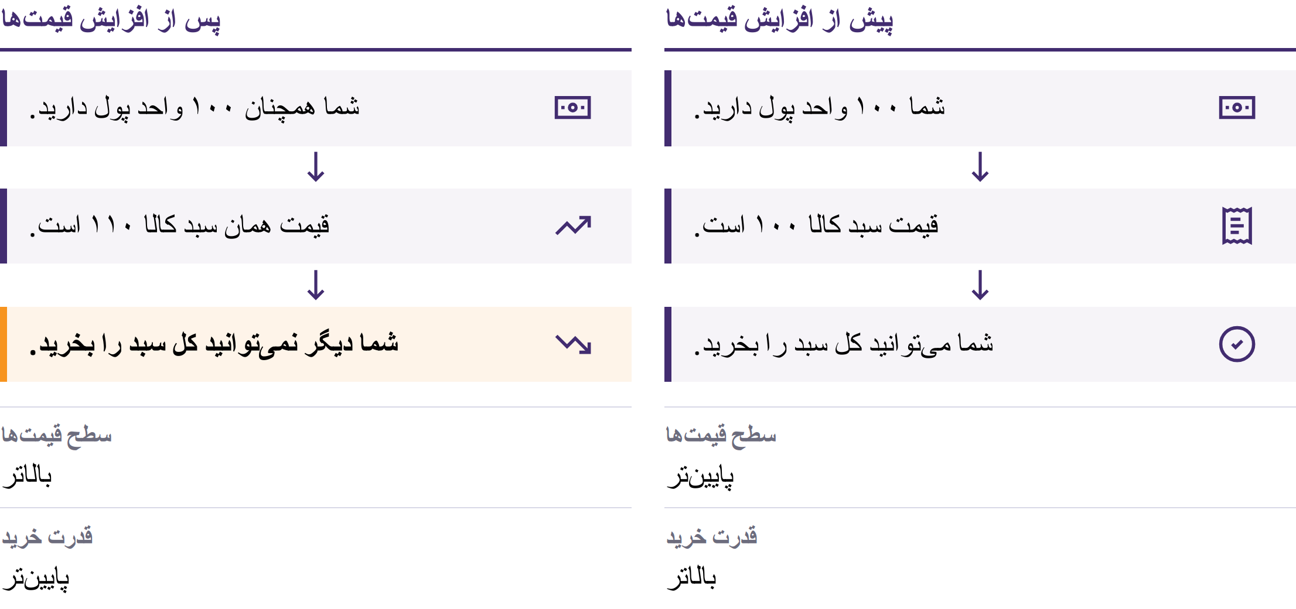
تورم و قدرت خرید
مقدمه‌ای بر بیت‌کوین · پول ما چه مشکلی دارد؟
Notes:
تورم قیمت‌ها به معنای افزایش مستمر سطح عمومی قیمت‌هاست. روی دیگر آن، قدرت خرید است: اینکه با یک واحد پول چه مقدار کالا و خدمات می‌توان خرید. اگر قیمت سبدی از کالاهای اساسی از ۱۰۰ واحد پول به ۱۱۰ واحد برسد، با همان ۱۰۰ واحد دیگر نمی‌توان تمام اقلام آن سبد را خرید.

Slide 16

تورم و قدرت خرید
مقدمه‌ای بر بیت‌کوین · پول ما چه مشکلی دارد؟
Notes:
تورم قیمت‌ها به معنای افزایش مستمر سطح عمومی قیمت‌هاست. روی دیگر آن، قدرت خرید است: اینکه با یک واحد پول چه مقدار کالا و خدمات می‌توان خرید. اگر قیمت سبدی از کالاهای اساسی از ۱۰۰ واحد پول به ۱۱۰ واحد برسد، با همان ۱۰۰ واحد دیگر نمی‌توان تمام اقلام آن سبد را خرید.

Slide 17

دلایل بسیار، یک انتخاب
گسترش پول و اعتبار
اختلال در عرضه و تغییرات تقاضا
تضعیف ارزش پول، مالیات‌ها، هزینه‌های تولید
یکی از علت‌ها حاصل انتخاب است، نه اتفاق: در یک نظام پولی فیات، شمار اندکی از نهادها می‌توانند عرضهٔ پول و اعتبار را افزایش دهند و قواعد آن را تغییر دهند.
مقدمه‌ای بر بیت‌کوین · پول ما چه مشکلی دارد؟
Notes:
اقتصاددانان دربارهٔ میزان اهمیت هر یک از علت‌ها بحث می‌کنند. تمرکز خود را بر آن علتی نگه دارید که ناشی از یک تصمیم است، نه یک اتفاق.

Slide 18
کمیابی و ارزش
نسخهٔ اصلی مونالیزا از هر نسخهٔ کپی ارزشمندتر است: چون تنها نسخهٔ اصل است
کمیابی به‌تنهایی ارزش ایجاد نمی‌کند، اما وقتی مردم چیزی را می‌خواهند، میزان عرضهٔ آن اهمیت پیدا می‌کند
وقتی عرضهٔ پول سریع‌تر از کالاها و خدماتی که می‌توان با آن خرید رشد می‌کند، قدرت خرید هر واحد پول معمولاً کاهش می‌یابد
مقدمه‌ای بر بیت‌کوین · پول ما چه مشکلی دارد؟

Slide 19
تورم بر همه به یک اندازه تأثیر نمی‌گذارد
پول نقد و پس‌انداز ممکن است قدرت خرید خود را از دست بدهند
صاحبان دارایی‌هایی که قیمتشان افزایش می‌یابد، ممکن است تا حدی در امان بمانند
دستمزدها و قیمت‌ها با سرعت‌های متفاوتی تعدیل می‌شوند
موجودی حساب بانکی با پول نقدی که در دست دارید متفاوت است: این موجودی، وعدهٔ بانک برای پرداخت پول به شماست. این وعده معمولاً عملی می‌شود، اما به بانک و مقررات حاکم بر آن بستگی دارد.
مقدمه‌ای بر بیت‌کوین · پول ما چه مشکلی دارد؟

Slide 20
امتحان کنید: بررسی قدرت خرید
یک مورد روزمره را انتخاب کنید: نان، حمل‌ونقل یا شارژ تلفن همراه
قیمت امروز آن را یادداشت کنید
از کسی بپرسید چند سال پیش قیمت آن چقدر بوده است و اگر می‌توانید، یک سند معتبر را هم بررسی کنید
آیا درآمدها هم به همان نسبت افزایش یافته‌اند؟ چه عوامل دیگری ممکن است این تغییر را توضیح دهند؟
مقدمه‌ای بر بیت‌کوین · پول ما چه مشکلی دارد؟
Notes:
این فعالیت بدون نیاز به هیچ دستگاه یا اینترنتی انجام می‌شود. پاسخ‌ها را در میان اعضای گروه مقایسه کنید و به یادگیرندگان یادآوری کنید که قیمت یک کالا به‌تنهایی معیار کاملی برای سنجش تورم نیست.

Slide 21
پول فیات کار می‌کند، اما با ریسک‌هایی همراه است
پرداخت‌های آسان، اعتبار انعطاف‌پذیر، ابزارهایی برای مقابله با بحران‌ها
اما عرضه و قوانین آن می‌تواند تغییر کند و افرادی که از آن استفاده می‌کنند، نقش چندانی در تصمیم‌گیری ندارند
به همین دلیل است که مردم به دنبال گزینه‌های جایگزین می‌گردند و بیت‌کوین نیز به همین دلیل ایجاد شد.
مقدمه‌ای بر بیت‌کوین · پول ما چه مشکلی دارد؟

Slide 22

بیت‌کوین چیست؟
پول دیجیتالی که غیرمتمرکز است، عرضهٔ محدودی دارد و می‌توان آن را به‌صورت همتا‌به‌همتا و بدون اجازهٔ بانک ارسال کرد.

Slide 23
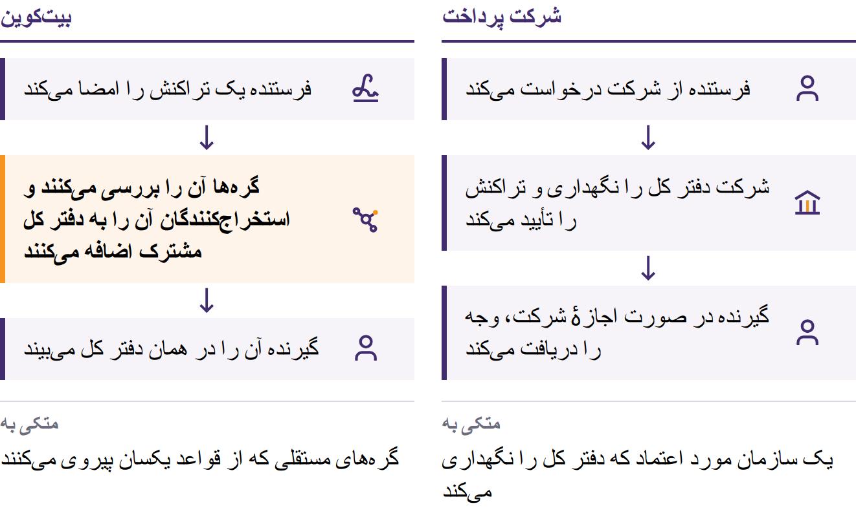
مسئلهٔ دوبار خرج کردن
۳۱ اکتبر ۲۰۰۸: ساتوشی ناکاموتو منتشر می‌کند: بیت‌کوین: یک سیستم پول نقد الکترونیکی همتابه‌همتا. ژانویهٔ ۲۰۰۹: شبکه آغاز به کار می‌کند.
مقدمه‌ای بر بیت‌کوین · بیت‌کوین چیست؟
Notes:
پیش از بیت‌کوین، ارسال پول به‌صورت آنلاین همیشه به یک سازمان مورد اعتماد وابسته بود: بانک یا شرکت پرداختی که دفتر کل را نگهداری می‌کرد، حساب‌ها را تأیید می‌کرد و می‌توانست پرداخت را به تأخیر بیندازد، مسدود کند یا برگشت بزند. کپی‌کردن اطلاعات دیجیتال آسان است: اگر یک سکهٔ دیجیتال را می‌شد دو بار خرج کرد، دیگر نمی‌توانست نقش پول را ایفا کند. این همان مشکل دوبار خرج‌کردن است. ساتوشی ناکاموتو فرد یا گروهی است که از این نام استفاده می‌کند.

Slide 24
غیرمتمرکز · عرضهٔ محدود · همتا به همتا
غیرمتمرکز: هیچ نهاد مرکزی‌ای حساب ایجاد نمی‌کند، موجودی‌ها را تغییر نمی‌دهد یا پیوستن افراد را تأیید نمی‌کند
عرضهٔ محدود: هرگز بیش از ۲۱ میلیون بیت‌کوین وجود نخواهد داشت
همتا‌به‌همتا: بدون کسب اجازه از یک مرجع مرکزی، برای هر کسی در هر کجا ارسال کنید
هیچ شرکتی نمی‌تواند بیت‌کوینی را که خودتان کنترل می‌کنید مسدود کند. روی دیگر این آزادی، مسئولیت‌پذیری است: بازگرداندن یک تراکنش معتبر معمولاً غیرممکن است و هیچ مرکز پشتیبانی‌ای برای شبکه وجود ندارد.
مقدمه‌ای بر بیت‌کوین · بیت‌کوین چیست؟
Notes:
غیرمتمرکز بودن به این معنا نیست که همه نفوذ یکسانی دارند. بلکه به این معناست که هیچ مشارکت‌کننده‌ای به‌تنهایی نمی‌تواند دفتر کل یا قواعد پولی را برای همه تغییر دهد.

Slide 25
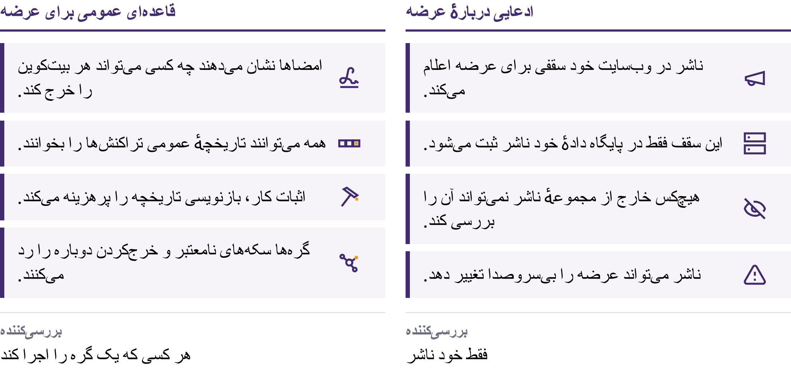
محدودیتی که هر کسی می‌تواند آن را بررسی کند
مقدمه‌ای بر بیت‌کوین · بیت‌کوین چیست؟
Notes:
بیت‌کوین‌های جدید طبق یک برنامهٔ زمان‌بندی عمومی منتشر می‌شوند و رایانه‌های مستقلی به نام گره، هر بلوکی را که این قاعده را نقض کند رد می‌کنند. این محدودیت معتبر است، زیرا هر کسی می‌تواند آن را بررسی کند. این یک قانون طبیعت نیست؛ پابرجا می‌ماند چون مشارکت‌کنندگان پیوسته آن را اجرا می‌کنند. عرضهٔ محدود تضمین نمی‌کند که قیمت افزایش یابد؛ قیمت علاوه بر عرضه، به تقاضا نیز بستگی دارد.

Slide 26
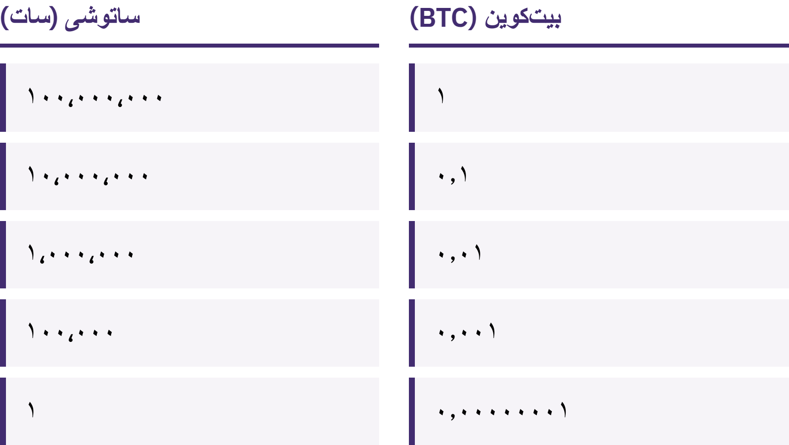
شما به یک بیت‌کوین کامل نیاز ندارید
یک بیت‌کوین به ۱۰۰٬۰۰۰٬۰۰۰ واحد کوچک‌تر به نام ساتوشی، یا به‌اختصار سَت، تقسیم می‌شود.
مقدمه‌ای بر بیت‌کوین · بیت‌کوین چیست؟
Notes:
داشتن ۱۰۰٬۰۰۰ ساتوشی و داشتن ۰٫۰۰۱ بیت‌کوین بیانگر مقدار یکسانی است. به این تصور نادرست بپردازید که بیت‌کوین به‌دلیل گران بودن یک بیت‌کوین، دور از دسترس است.

Slide 27
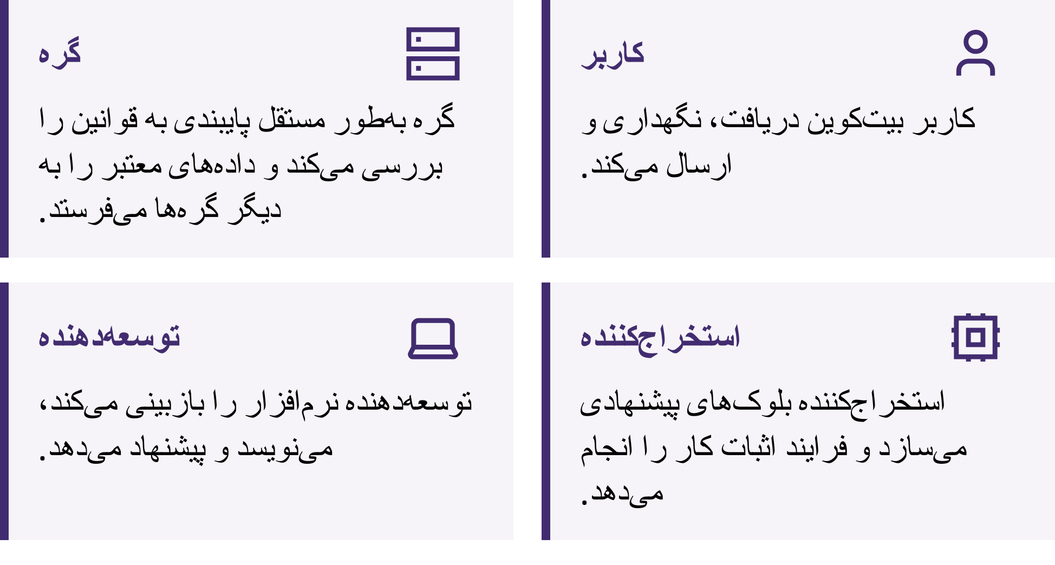
چه کسانی بیت‌کوین را فعال نگه می‌دارند؟
مقدمه‌ای بر بیت‌کوین · بیت‌کوین چیست؟
Notes:
کاربران بیت‌کوین ارسال، دریافت و نگهداری می‌کنند؛ گره‌ها هر تراکنش و بلوک را با قواعد تطبیق می‌دهند؛ استخراج‌کنندگان تقریباً هر ده دقیقه برای افزودن یک بلوک جدید به دفتر ثبت رقابت می‌کنند. این دفتر ثبت، یعنی بلاک‌چین، عمومی است و بازنویسی آن بسیار پرهزینه است. نکته‌ای دربارهٔ شیوهٔ نوشتن: در انگلیسی، Bitcoin با حرف بزرگ B معمولاً به شبکه یا سامانه اشاره دارد؛ bitcoin با حرف کوچک b به خودِ پول اشاره دارد.

Slide 28

چه کسانی بیت‌کوین را فعال نگه می‌دارند؟
مقدمه‌ای بر بیت‌کوین · بیت‌کوین چیست؟
Notes:
کاربران بیت‌کوین ارسال، دریافت و نگهداری می‌کنند؛ گره‌ها هر تراکنش و بلوک را با قواعد تطبیق می‌دهند؛ استخراج‌کنندگان تقریباً هر ده دقیقه برای افزودن یک بلوک جدید به دفتر ثبت رقابت می‌کنند. این دفتر ثبت، یعنی بلاک‌چین، عمومی است و بازنویسی آن بسیار پرهزینه است. نکته‌ای دربارهٔ شیوهٔ نوشتن: در انگلیسی، Bitcoin با حرف بزرگ B معمولاً به شبکه یا سامانه اشاره دارد؛ bitcoin با حرف کوچک b به خودِ پول اشاره دارد.

Slide 29
بیت‌کوین مستلزم بده‌بستان‌هایی است
قیمت آن می‌تواند به‌سرعت تغییر کند
اشتباهات معمولاً برگشت‌ناپذیرند
پذیرش آن هنوز در بسیاری از جاها محدود است
استفادهٔ ایمن از آن نیازمند مقداری یادگیری است
بیت‌کوین بخشی از اعتماد به نهادها را با راستی‌آزمایی و مسئولیت‌پذیری فردی جایگزین می‌کند. اما ریسک را از بین نمی‌برد.
مقدمه‌ای بر بیت‌کوین · بیت‌کوین چیست؟

Slide 30

چگونه از بیت‌کوین استفاده می‌کنید؟
اولین پرسش دربارهٔ هر کیف پول: کنترل کلیدها در دست چه کسی است؟

Slide 31
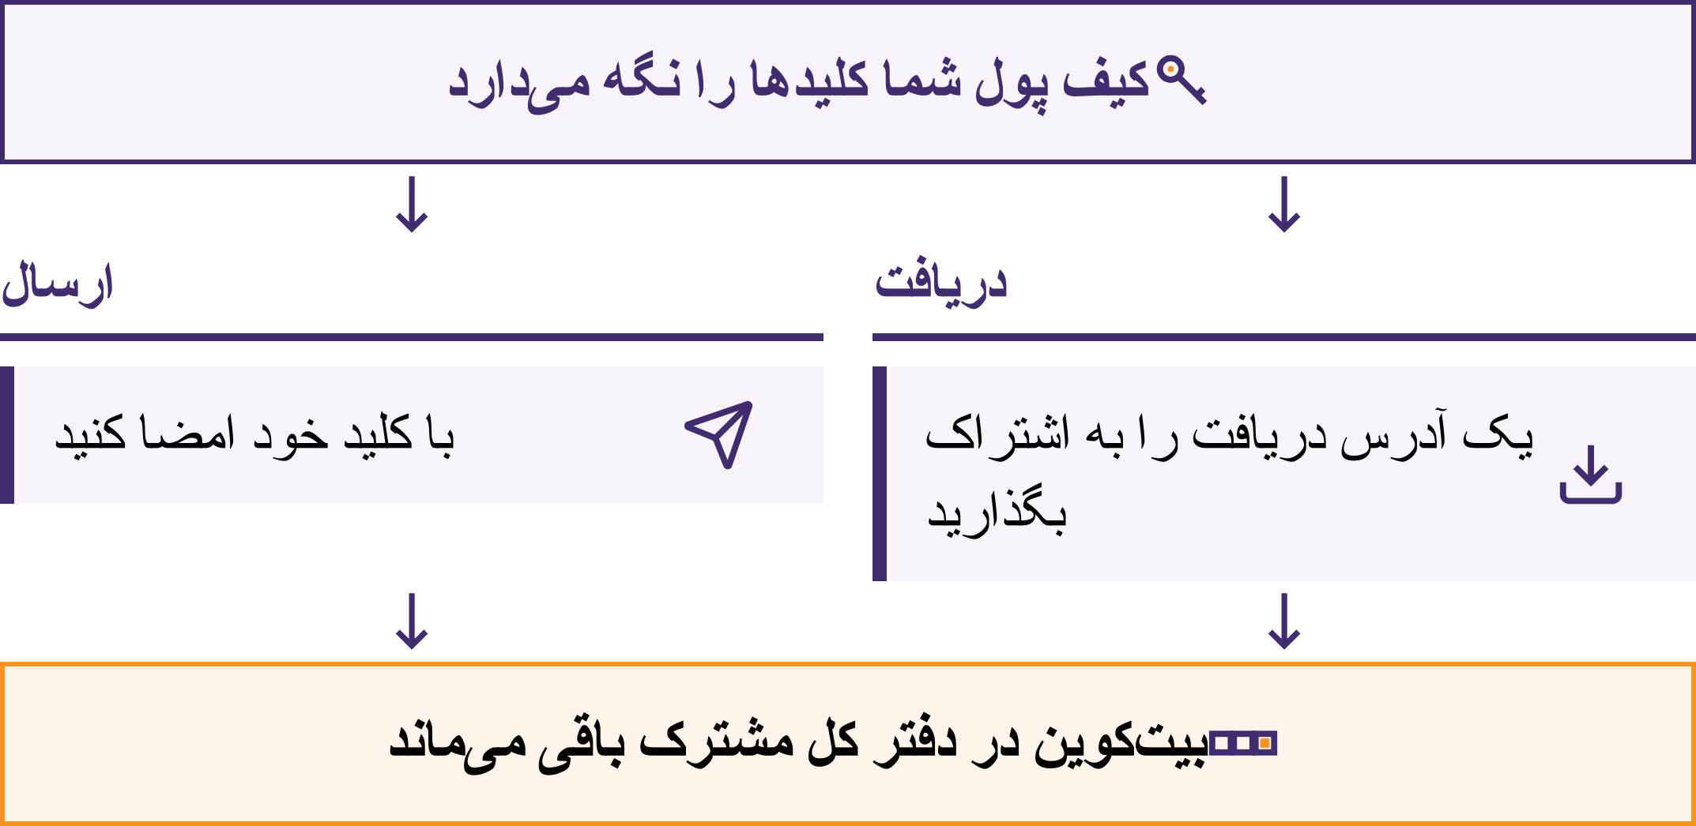
کیف پول کلیدها را مدیریت می‌کند
مقدمه‌ای بر بیت‌کوین · چگونه از بیت‌کوین استفاده می‌کنید؟
Notes:
کیف پول بیت‌کوین ابزاری است، معمولاً به‌شکل یک برنامه، که به شما امکان می‌دهد بیت‌کوین دریافت کنید، موجودی خود را بررسی کنید و بیت‌کوین بفرستید. بیت‌کوین شما درون تلفن همراهتان ذخیره نمی‌شود، بلکه روی بلاک‌چین ثبت می‌شود. کیف پول کلیدهایی را مدیریت می‌کند که به شما امکان می‌دهند مالکیت خود را اثبات کنید و پرداختی را مجاز کنید.

Slide 32
چه کسی واقعاً بیت‌کوین شما را در اختیار دارد؟
خودامانی: شما کنترل کلیدها را در اختیار دارید
اگر عبارت بازیابی و دستگاه خود را از دست بدهید، هیچ‌کس نمی‌تواند بیت‌کوین شما را برایتان بازیابی کند
امانی: یک شرکت کلیدها را نگه می‌دارد، تا حدی شبیه بانک
موجودی شما وعدهٔ آن شرکت برای پرداخت است؛ این شرکت می‌تواند برداشت‌ها را محدود کند، حسابی را مسدود کند، هک شود یا تعطیل شود
انتخاب شیوهٔ نگهداری، معیاری برای سنجش ارزشمندی شما نیست. آنچه اهمیت دارد این است که بدانید از کدام نوع استفاده می‌کنید و به چه چیزی اعتماد می‌کنید.
مقدمه‌ای بر بیت‌کوین · چگونه از بیت‌کوین استفاده می‌کنید؟

Slide 33

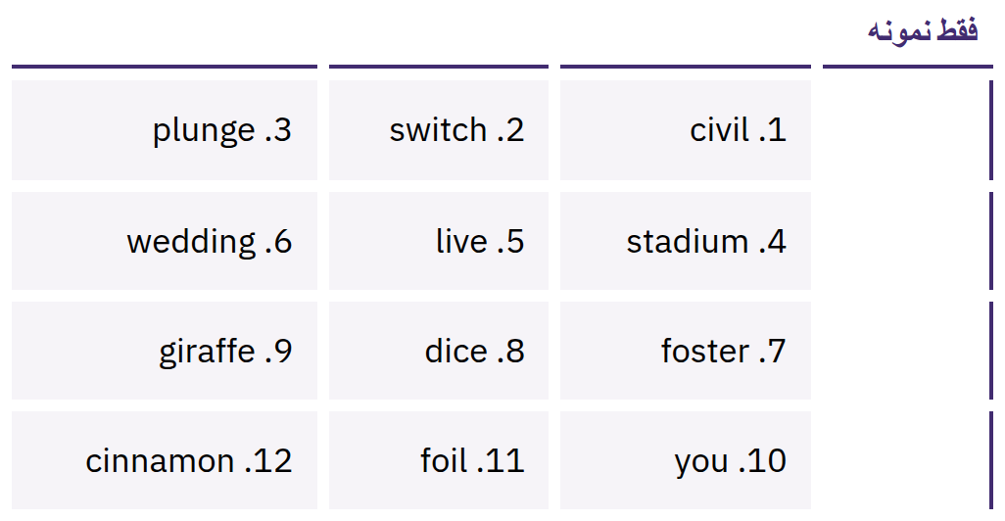
عبارت بازیابی شما به معنای دسترسی
کامل است
فهرستی مرتب از واژه‌ها، معمولاً ۱۲ یا ۲۴ واژه، که می‌تواند کلیدهای شما را بازیابی کند. هر کسی که این فهرست را در اختیار داشته باشد، می‌تواند بیت‌کوین شما را بردارد.
مقدمه‌ای بر بیت‌کوین · چگونه از بیت‌کوین استفاده می‌کنید؟
Notes:
عبارت بازیابی فقط یک نسخهٔ پشتیبان نیست؛ بلکه دسترسی کامل به کیف پول را فراهم می‌کند. هنگام ایجاد کیف پول، آن را با دقت روی کاغذ بنویسید؛ آن را آفلاین و محرمانه، در جایی نگه دارید که گم نشود یا آسیب نبیند. هرگز از آن عکس نگیرید، آن را ایمیل نکنید، در یادداشت‌های ابری ذخیره نکنید، در پیام نفرستید یا در هیچ وب‌سایتی تایپ نکنید. واژه‌های نمایش‌داده‌شده صرفاً نمونه هستند؛ هرگز عبارت بازیابی واقعی را نمایش ندهید یا جمع‌آوری نکنید.

Slide 34

کلیدها مال شما نیستند، سکه‌ها هم مال
شما نیستند.
مقدمه‌ای بر بیت‌کوین · چگونه از بیت‌کوین استفاده می‌کنید؟

Slide 35

پیش از استفاده از هر کیف پولی
کلیدها: چه کسی آن‌ها را کنترل می‌کند، شما یا یک شرکت؟
بازیابی: اگر تلفن همراه شما گم شود یا شرکت از بین برود، چه می‌شود؟
منبع: وب‌سایت رسمی یا صفحهٔ برنامه در فروشگاه برنامه‌ها، نه پیوندی که کسی برای شما فرستاده است؟
کد: متن‌باز است و به‌طور فعال نگهداری و به‌روزرسانی می‌شود؟ (این به‌تنهایی ایمنی را ثابت نمی‌کند.)
هزینه‌ها: کارمزد ارسال، دریافت یا برداشت چقدر است؟
پرداخت‌ها: درون‌زنجیره‌ای، لایتنینگ یا هر دو؟
مقدمه‌ای بر بیت‌کوین · چگونه از بیت‌کوین استفاده می‌کنید؟
Notes:
My First Bitcoin کیف پول مشخصی را توصیه نمی‌کند. ابزارها، کارمزدها و مالکان تغییر می‌کنند و آنچه برای یک جامعه مناسب است، ممکن است برای جامعه‌ای دیگر مناسب نباشد. یادگیرندگان را به یک آموزشگر محلی مورد اعتماد ارجاع دهید.

Slide 36
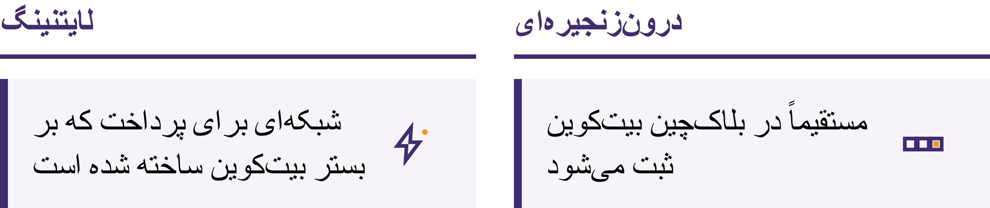
روی زنجیره و لایتنینگ
درون‌زنجیره‌ای: ثبت‌شده به‌طور مستقیم در بلاک‌چین
لایتنینگ: یک شبکهٔ پرداخت که بر بستر بیت‌کوین برای پرداخت‌های سریع، خرد و مکرر، مانند خرید یک قهوه، ساخته شده است
کیف پول لایتنینگ نیز می‌تواند امانی یا خودامانی باشد
مقدمه‌ای بر بیت‌کوین · چگونه از بیت‌کوین استفاده می‌کنید؟

Slide 37
سه قانون هنگام یادگیری
ابتدا یاد بگیرید. از روی هیجان، ترس یا فشار اقدام نکنید.
با مبلغ کم شروع کنید. ابزارهای ناآشنا را با مبلغی امتحان کنید که توان از دست دادن آن را دارید.
اعتماد نکنید، راستی‌آزمایی کنید. شخص، روش پرداخت، آدرس و مبلغ را بررسی کنید.
اطلاعات دریافت وجه را به اشتراک بگذارید، هرگز اطلاعات محرمانه را به اشتراک نگذارید
می‌توانید آدرس یا درخواست پرداخت را به اشتراک بگذارید. عبارت بازیابی یا کلید خصوصی را هرگز نباید به اشتراک بگذارید. هیچ آموزش‌دهنده، شرکت ارائه‌دهندهٔ کیف پول یا کارمند پشتیبانی معتبری هرگز آن را از شما درخواست نمی‌کند.
مقدمه‌ای بر بیت‌کوین · چگونه از بیت‌کوین استفاده می‌کنید؟

Slide 38

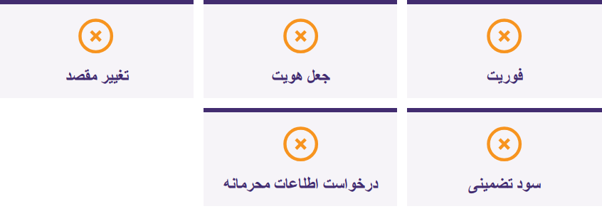
توقف کنید، چیزی به اشتراک نگذارید،
چیزی ارسال نکنید
اگر کسی به شما احساس فوریت می‌دهد یا خواستار پنهان‌کاری می‌شود، وعدهٔ سود تضمینی می‌دهد، از شما می‌خواهد ابتدا بیت‌کوین بفرستید یا عبارت بازیابی‌تان را می‌خواهد، دست نگه دارید. مکث کنید. هیچ اطلاعاتی به اشتراک نگذارید. چیزی ارسال نکنید. سپس از طریق منبعی که از قبل می‌شناسید، موضوع را بررسی کنید.
مقدمه‌ای بر بیت‌کوین · چگونه از بیت‌کوین استفاده می‌کنید؟

Slide 39

گام بعدی چیست؟
این تازه آغاز راه است.

Slide 40
چهار نکتهٔ کلیدی
پول به قواعد و اعتماد وابسته است. میزان عرضه و قواعد پول فیات را شمار اندکی از نهادها تعیین می‌کنند.
بیت‌کوین قواعد متفاوتی ارائه می‌دهد. عرضه‌ای شفاف و محدود، در دسترس همگان، که به‌جای اعتماد کردن به آن می‌توان آن را راستی‌آزمایی کرد.
امنیت در اولویت است. ابتدا یاد بگیرید، با مقدار کم شروع کنید، همه‌چیز را راستی‌آزمایی کنید و هرگز عبارت بازیابی خود را در اختیار دیگران نگذارید.
این تازه آغاز راه است. کافی است یک گام امن دیگر بردارید.
لحظه‌ای برای تأمل
به پنج پرسش ابتدای درس بازگردید. اکنون چه پاسخی می‌دهید؟
مقدمه‌ای بر بیت‌کوین · گام بعدی چیست؟

Slide 41

دیپلم بیت‌کوین
گام بعدی. چهار ماژول آن شما را فراتر می‌برند:
شناخت پول
بیت‌کوین چگونه کار می‌کند
استفادهٔ ایمن از بیت‌کوین
بیت‌کوین در جامعهٔ شما
کنجکاو بمانید، به پرسیدن ادامه دهید و بیشتر بیاموزید در myfirstbitcoin.org.
مشتاق دیدار شما در دورهٔ بعدی هستیم.
مقدمه‌ای بر بیت‌کوین · گام بعدی چیست؟

Slide 42


